Slide 1
Bibelns mest missförstådda vers?
Anders Gärdeborn
Notes:
VO: Avsteg från normal kapitelflöde.

Slide 2
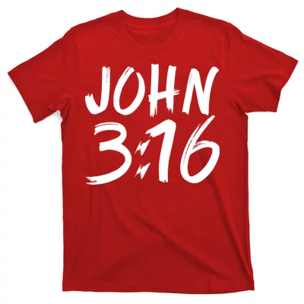
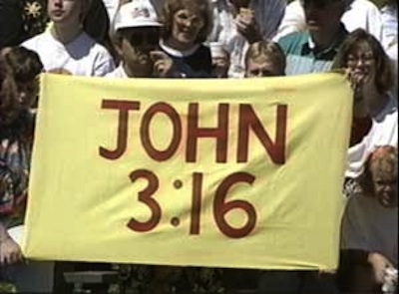
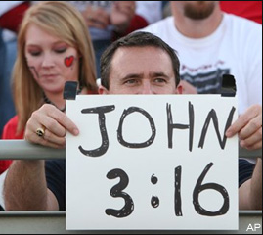
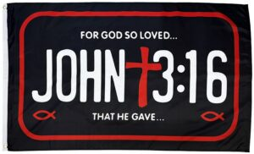
Guds kärlek
Bibeln är sparsam med att tala om Guds kärlek.
När den gör det gäller det alltid Guds barn (judar i GT, troende i NT), inte människor i allmänhet.
Gud älskar Israel i 32 verser i GT (av 23 145 = 0,14%), samt några gånger när Gud älskar rättfärdighet, rättvisa etc.
Gud/Fadern älskar i 19 verser i NT (av 7 957 = 0,24%) gällande ”den som älskar/förblir i Jesus”, ”Guds utvalda”, ”oss” = troende etc.
Dessutom älskar Jesus ytterligare 16 ggr gällande lärjungarna, Johannes, Paulus, församlingen m.fl, och Fadern älskar Sonen på några ställen i NT.
Några specialfall: Gud älskar en glad givare (1 Kor 9:7), den Herren älskar tuktar han (Hebr 12:6), Gud är kärlek (1 Joh 4:8).
Joh 3:16 är enda undantaget: Så älskade Gud världen att han utgav sin enfödde Son, för att var och en som tror på honom inte ska gå förlorad utan ha evigt liv.
Det är dock Johannes, inte Jesus, som introducerar Guds kärlek till världen här. Det förstår vi av:
Korsfästelsen är dåtida (Gud utgav sin Son), medan Människosonen är i himlen (v.13).
Det är Johannes som introducerar titeln Guds enfödde Son redan i kapitel 1.
Så låt oss analysera denna vers!

Slide 3
Evangelisation
Varken Jesus eller apostlarna talade någonsin offentligt om Guds kärlek.
Apostlagärningarna – som handlar om evangelisation och församlingsplantering – talar aldrig om Guds kärlek.
Johannesevangeliet är för redan troende. Prologen är obegriplig för icke-troende, och texten innehåller inget om omvändelse.
Evangelisation som begränsas till att tala om Guds kärlek riskerar bli ineffektiv eftersom bara återlösta kan förstå Guds kärlek.
En sådan evangelisation blir ”söndersliten” genom att människor omedelbart pekar på ondskan och lidandet i världen.
Därför säger Jesus: Ge inte det heliga åt hundarna och kasta inte era pärlor för svinen. De trampar dem under sina fötter och vänder sig om och sliter sönder er. (Matt 7:6)
Joh 3:16 är därför inte ”evangeliet i ett nötskal” eller ”Lilla Bibeln”!
 | Dagens ”evangelium” | Bibelns evangelium | Avarter
Primär gudsbild | Guds kärlek. | Guds helighet: I evangeliet uppenbaras rättfärdighet från Gud. (Rom 1:17) | Feminiserad gudsbild. Gud är moderlig, omsorgsfull & inkluderande.
Presentation för icke-troende | Gud älskar dig. Kom som du är. Besluta att ”ta emot” Jesus. | Omvänd er och… låt er alla döpas i Jesu Kristi namn… Då får ni den helige Ande som gåva. (Apg 2:38) | En frälsningsbön räcker.
Frälsning | Engångshändelse. | Process med ett slutmål. | En gång frälst, alltid frälst.
Guds kärlek | All typ av kärlek. Ovillkorlig: för alla människor. | Agape-kärlek. Villkorlig: Om ni håller mina bud blir ni kvar i min kärlek (Joh 15:10). | HBTQ.
Primärt syfte | Socialt evangelium. Miljö. Jämlikhet. Fred. | Guds vrede uppenbaras från himlen över all ogudaktighet och orättfärdighet hos människor… De… tjänade det skapade i stället för Skaparen… Med hjärtat tror man och blir rättfärdig, med munnen bekänner man och blir frälst. (Rom 1 & 10) | Gaja-hypotesen (med moder jord). Feminism.
Notes:
VO: Gaja sprider sig genom engagemanget för global uppvärmning.
VO: Feminism: Jag är övertygad om att en huvudorsak till svårigheten är nå ut med evangelium är att vi i kyrkorna inte längre låger män var manliga med manliga egenskaper och uppgifter, och kvinnor vara kvinnliga med kvinnliga egenskaper och uppgifter.

Slide 4
Joh 3:16 – Ordens betydelse
För så älskade Gud världen att han utgav sin enfödde Son, för att var och en som tror på honom inte ska gå förlorad utan ha evigt liv.
Älskade (agapao)
Tre ord för kärlek på grekiska:
Innebär Påverkar Baseras på Uttryckssätt Vem är i fokus
Eros (Sexuell) attraktion Känslor Attraktion ”Jag älskar henne” Självisk
Fileo (Broderlig) tillgivenhet Tankar Intressen ”Jag gillar henne” Ger och tar
Agape (Uppmärksamt) agerande Vilja Behov ”Jag bryr mig om henne” Osjälvisk
När Bibeln säger att vi ska älska varandra (1 Joh 3:11) menar den…
Alltid agape som är frivillig och därför kan beordras. (Korset är Guds agape i aktion.)
Aldrig eros är ofrivillig och därför inte kan beordras.
Därför har HBTQ-rörelsens tal om att ”vi inte får begränsa Guds kärlek” fullständigt missat målet.
Världen Mänskligheten (i negativ betydelse: en fallen/rebellisk värld).
Tror på (inte tror att).
Tro att är ett försanthållande, medan tro på dessutom innebär tillit och lydnad.
Lydnad: Vi är frälsta till goda gärningar, inte av goda gärningar.
Notes:
VO: Eros fullbordas i den sexuella relationen som bara är avsedd för en man och en kvinna inom äktenskapets band.
VO: Lydnad: Som enda religion sätter kristendomen rättfärdiggörelsen före helgelsen.

Slide 5
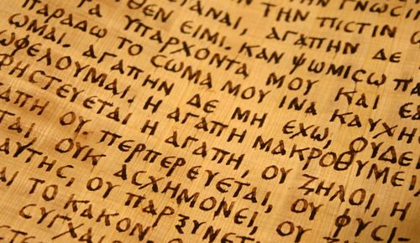
Joh 3:16 - Grammatiken
För så älskade Gud världen att han utgav sin enfödde Son, för att var och en som tror på honom inte ska gå förlorad utan ha evigt liv.
Älskade och utgav är i verbtempuset aorist (en punkthändelse)
Gud älskade världen och utgav sin Son en gång i förfluten tid.
Guds kärlek är inte vag, och den finns inte överallt. Den är fokuserad på Jesu kors, och den ser och uppfyller vårt behov.
Tror på honom och ha evigt liv är i verbtempuset progressiv presens (en pågående kontinuerlig händelse)
Den som fortsätter tro på Jesus ska fortsätta ha evigt liv.
Det är alltså inte din historiska tro som har frälst dig utan din kontinuerliga tro som kommer att frälsa dig: Den som håller ut till slutet ska bli frälst. (Matt 24:13)
Jämför: Den som fortsätter ha Sonen fortsätter ha livet. (1 Joh 5:12) Det eviga livet är inte i den kristne utan i Kristus!
Observera att modern evangelisation ofta vänder på resonemanget: Gud älskar kontinuerligt och vi tror på det en gång (typ i en frälsningsbön).
Tempusskillnaden förklarar en skenbar paradox: Varför ska vi inte älska världen (1 Joh 2:15) när Gud älskade världen (här)?
Gud älskade världen i aorist, dvs som en punkthändelse när Jesus korsfästes.
Vi ska inte älska världen i progressiv presens, dvs vi ska inte fortsatt och pågående älska världen med dess lustar.
Notes:
VO: Gud älskar världen i betydelsen att Han tillfredsställer livsuppehållande behov som mat, vatten, värme, syre…
VO (ev): Nämn att det råder viss osäkerhet om verbtempuset progressiv presens bland experterna.
Aorist är en punkthändelse utan hänsyn till om det är dåtid, nutid eller framtid.

Slide 6
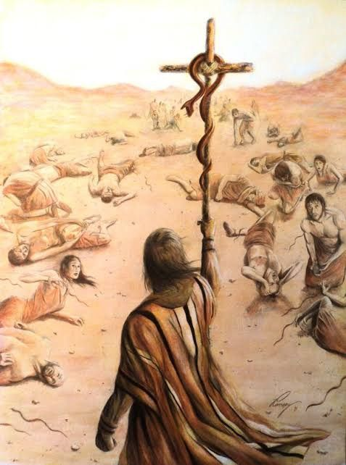
Joh 3:16 - Inledningsorden
För så älskade Gud världen att han utgav sin enfödde Son, för att var och en som tror på honom inte ska gå förlorad utan ha evigt liv.
För länkar ihop det som kommer med det som sagts tidigare.
så betyder inte sååå mycket utan på så sätt.
För så innebär alltså att Gud älskar världen på motsvarande sätt som han gjorde i de tidigare verserna (v.14-15): Så som Mose upphöjde ormen i öknen så [samma ord] måste Människosonen bli upphöjd, för att var och en som tror på honom ska ha evigt liv.
Johannes refererar till 4 Mos 21:4-9 Men under vägen [i öknen] blev folket otåligt. Och folket talade mot Gud och mot Mose och sade: ”Varför har ni fört oss upp ur Egypten så att vi måste dö i öknen? Här finns ju varken bröd eller vatten, och vår själ avskyr den eländiga mat [gnäll] vi får!” Då sände Herren giftiga ormar bland folket, och de bet folket och många i Israel dog. Då kom folket till Mose och sade: ”Vi har syndat genom att vi talade mot Herren och mot dig. Be till Herren att han tar bort dessa ormar från oss.” Och Mose bad för folket. Herren sade till Mose: ”Gör dig en orm och sätt upp den på en påle. Den som har blivit ormbiten och ser på den ska leva.” Mose gjorde då en kopparorm och satte upp den på en påle. Om någon blev biten av en orm, fäste han blicken på kopparormen och fick leva.
Det är så [dvs på detta sätt] Gud älskade världen:
Folket var rebelliska.
Gud tillät lidande och död drabba dem.
Folket omvände sig och bad Gud ta bort dödshotet.
Det gjorde inte Gud, men Han beredde en räddning från hotet genom att låta en ”syndbärare” hängas
Folket fick leva genom att se på – tro på – syndbäraren.
upp på en påle.

Slide 7
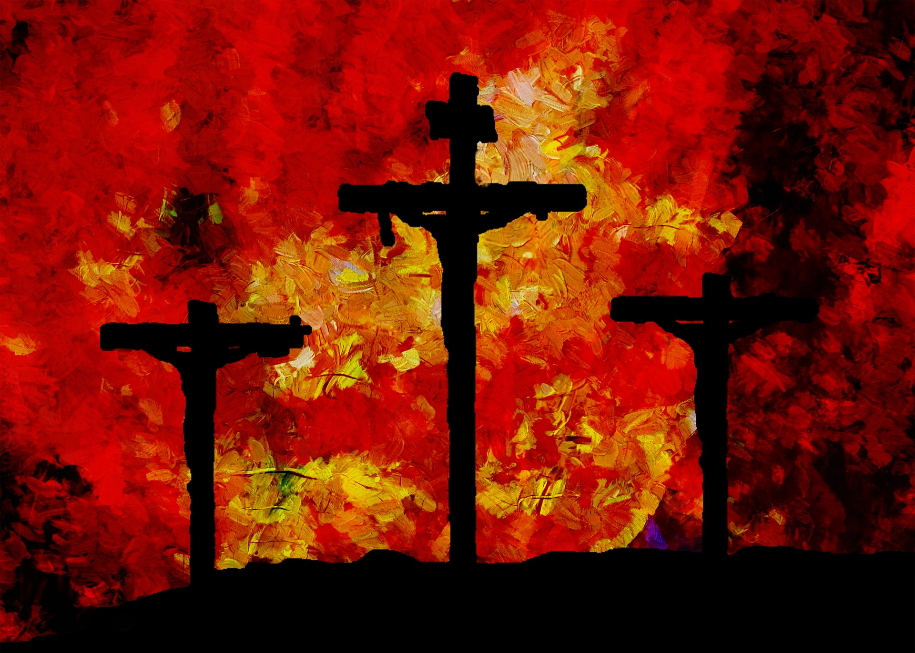
Joh 3:16 - Sammanfattning
På samma sätt [som i öknen] ”agapade” Gud en gång den fallna mänskligheten så att han en gång utgav sin enfödde Son, för att var och en som fortsätter tro på honom inte ska gå förlorad utan fortsätta ha evigt liv.
Versen handlar inte om hur Gud älskar alla och alltid.
Versen handlar om hur Gud en gång för alla sträckte sig ner till oss korrupa och rebelliska människor och gav oss en räddningsplanka undan det dödshot som ligger över oss, genom att vi omvänder oss och fortsätter tro.
Versen är inte avsedd för evangelisation till icke-troende. Den innehåller inte ett ord om de tre ingredienserna i frälsningen: Omvänd er och låt er alla döpas i Jesu Kristi namn, så att era synder blir förlåtna. Då får ni den helige Ande som gåva. (Apg 2:38)


